Slide 1
Effetti delle radiazioni su strumenti elettro-ottici per applicazioni spaziali
V Scuola Nazionale LNL
INFN Laboratori Nazionali di Legnaro
18 Aprile 2013

Slide 2
INDICE
Selex ES Company
Selex ES Space Products
Prodotti/sistemi spaziali (celle solari, strumenti e sensori)
Tipologia di missioni e tipologia di radiazione affrontata
Radiazione ionizzante, non ionizzante, SEE (Grandezze tipiche)
Componenti sensibili a radiazioni e tipo di degradazione (permanente o transitoria)
Contromisure tipiche intraprese
Tools utilizzati e tipi di analisi
Altri effetti, considerazioni
TESTs a terra
Figure professionali (di progetto o trasversali) coinvolte in azienda
Documenti che mostrano lo stato di compliance all’ambiente radiativo
Esempio di flusso di lavoro: progetto di uno star tracker

Slide 3

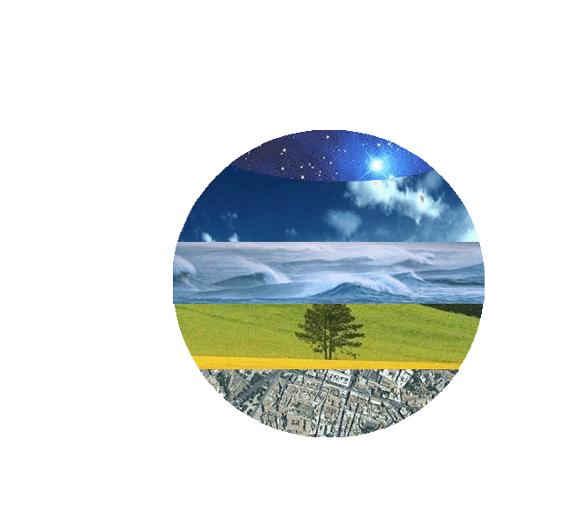

Selex ES Company
Key facts
Divisioni
17,900 people
Revenues in excess of 3.5 billion Euros
Italy and UK as domestic markets
Strong footprint in
  US
  Germany
  Romania
  Brazil
  Saudia Arabia
  India
  Turkey
Airborne & Space Systems
Land & Naval Systems
Security & Smart Systems
ELECTRONIC and INFORMATION TECHNOLOGIES for
DEFENCE SYSTEMS - AEROSPACE - DATA - INFRASTRUCTURES - LAND SECURITY & PROTECTION - SMART SOLUTIONS
Entrusted to deliver technology-enabled systems and solutions for a safer, smarter and more secure society

Slide 4
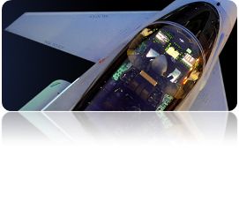
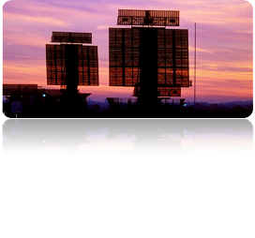
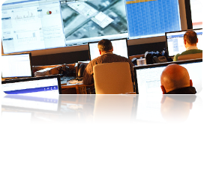
Selex ES Company
Airborne radar
Sensors
Electronic warfare systems
Avionics
Integrated mission systems
Airborne surveillance systems
Tactical UAS
Target drones
Simulation systems
Space sensors and equipment
Airborne and Space Systems Division
Land and Naval Systems Division
Homeland and critical infrastructures’ protection and security architectures
Secure communications systems
Information technology
Information management and automation systems
Airport systems
Air traffic and vessel management and control systems
Integrated command land and naval command and control systems
Land and naval radar
Electro-optical sensors
Tactical communication systems and equipment
Battlefield protection systems and equipment
Security and Smart Systems Division
These are the SELEX ES products interested in radiation issues.

Slide 5
Selex ES Space Products
Prodotti “spazio” Selex ES sono:
  Electro-Optical Payload Systems (active/passive)
  Attitude Control Sensors
  Photovoltaic Power Generation
  Electrical Power conditioning and distribution equipments
  RF equipments
  Automation and Robotics
Sono sviluppati e prodotti in:
  Florence
  Milan
  Rome
  Edimburgh
  Southampton
Essendo prodotti per usi spaziali, sono soggetti a radiazione ionizzante, non ionizzante dipendente dalla missione e dall’orbita.

Slide 6
Prodotti/sistemi spaziali (celle solari)
MISSIONI
LEO osservazione e scientifiche
Orbita 400 – 1000 Km
Lifetime fino a 3 anni
SOLAR ARRAYS
Celle solari al GaAs singole e multi giunzione
Potenza installata da 50 a 500 W
Celle Solari – piccoli satelliti

Slide 7
Prodotti/sistemi spaziali (celle solari)
Grandi satelliti (COSMO SkyMed)
Potenza installata 5000 W
Efficienza di conversione 27%

Slide 8
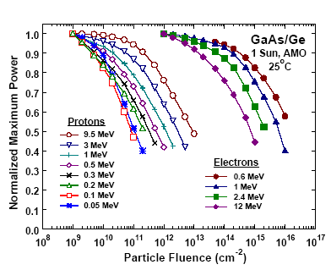
Prodotti/sistemi spaziali (celle solari)
  APPROCCIO ANALITICO
  Trovare la correlazione tra l’energia delle particelle incidenti e il coefficiente di degrado
  Specificare l’ambiente operativo di missione (flussi di particelle in funzione dell’orbita e della durata della missione)
  Combinare i punti 1 e 2 per arrivare all’espressione del coefficiente di degrado pesato sull’intera vita operativa
  Definire un corrispondente test a terra alla “fluence equivalente” per verificare sperimentalmente il degrado del componente
  Modello JPL (dal 1982) e NRL (dal 1993) basato sul NIEL
Performance e degrado misurate essenzialmente dalla potenza massima erogata

Slide 9
Prodotti/sistemi spaziali (celle solari)
TEST a TERRA
I test di caratterizzazione a terra sono fondamentali per poter fornire una previsione realistica delle performance a fine vita di un generatore solare
I campioni da testare devono essere celle solari nude (prive di vetrino protettivo) per non frenare le particelle incidenti
Il range ottimale di energie utile alla comprensione dei differenti fenomeni di degrado sia per protoni sia per elettroni è tra 1 e 8 MeV
Le fluences tipiche che coprano il più ampio spettro di missioni spaziali variano tra 10⁹ e 10¹³ p⁺/cm² e 10¹² e 10¹⁵ e⁻/cm².

Slide 10
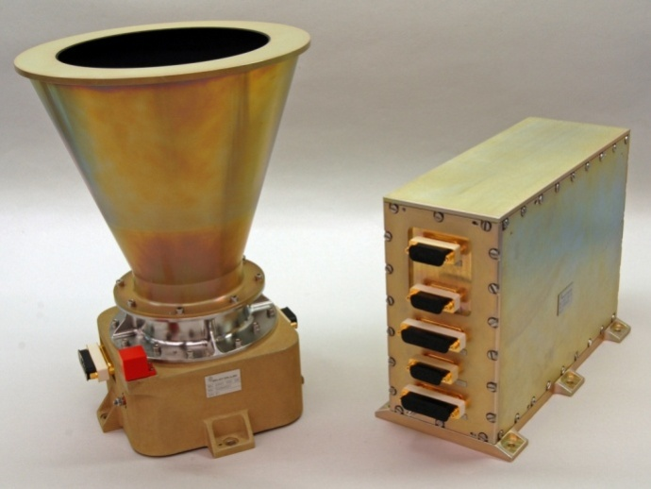
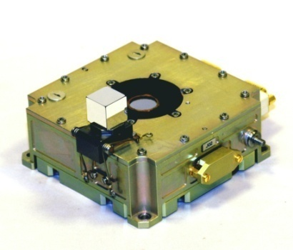
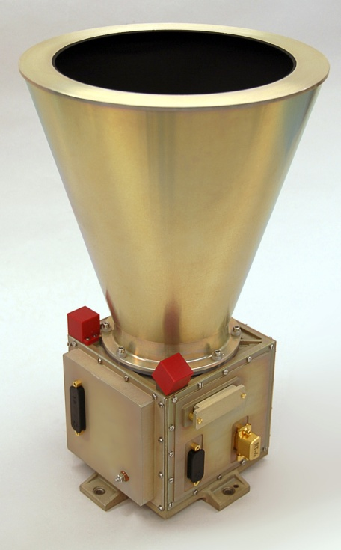
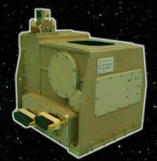
Prodotti/sistemi spaziali (strumenti e sensori)
Strumenti e Sensori di assetto
Macro funzionalità di strumenti e sensori di assetto
  Sensori di assetto riconoscono la terra, il sole o un pattern di stelle e trasmettono l’informazione al computer di bordo responsabile del controllo d’assetto

Slide 11
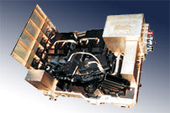
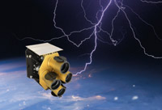
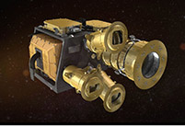
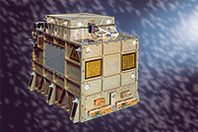
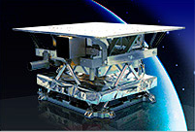
Prodotti/sistemi spaziali (strumenti e sensori)
Strumenti e Sensori di assetto
Macro funzionalità di strumenti:
  Strumenti per osservazione della Terra per scopi scientifici o applicativi
  Strumenti per osservazione dell’Universo
GOME 2: studio della distribuzione dell’ozono atmosferico
(spettropolarimetro UV-VIS-NIR) [operativo]
LIGHTNING IMAGER: Now-casting celle temporalesche (telescopi a banda stretta con algoritmo di identificazione fulmini in tempo reale e misura coordinate ed energia) [in progettazione]
VIRTIS: Camera iperspettrale VIS-NIR per l’osservazione planetaria (comete, asteroidi, pianeti) [operativo]
SIMBIO-SYS: camera alta risoluzione, camera stereoscopica e spettrometro ad immagini per l’osservazione della superficie di Mercurio. [in costruzione]
GIADA: studio delle particelle di polvere nella chioma di una cometa [operativo]

Slide 12
Prodotti/sistemi spaziali (strumenti e sensori)
MacroTipologia di componenti implementati:
  Ottiche (telescopi e spettrometri con lenti o specchi) e trattamenti
  Elettronica di prossimità e di processamento (scheda a microprocessore, ASIC, FPGA), gestione interfacce ….
  Detector sensibile alle onde elettromagnetiche (visibile, infrarosso etc ...)
  Meccanica con problematiche termiche e strutturali (shock, GTO, sole e spazio freddo) e con necessità di stabilità a fronte di forti escursioni ambientali
  Materiali e Processi qualificati per sopravvivere in ambienti spaziali, outgassing, contaminazione
  ….

Slide 13
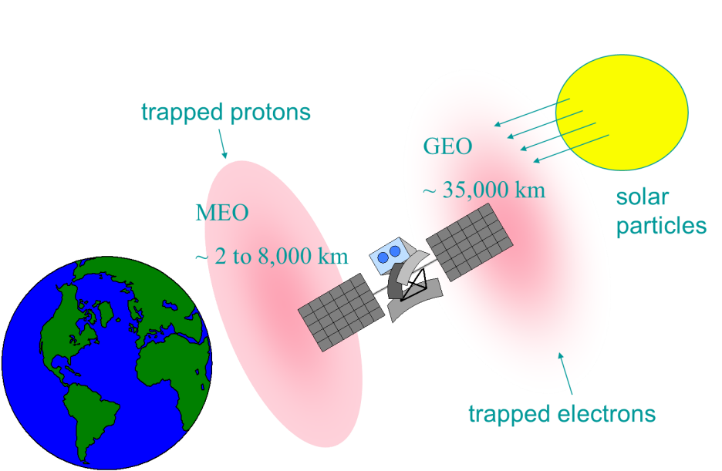
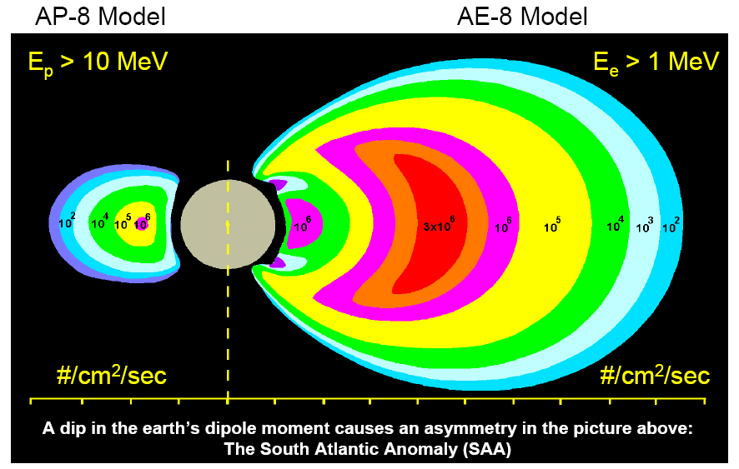
Tipologia di missioni e tipologia di radiazione affrontata
Vicino alla Terra (LEO 2000Km, MEO 10,000 km, GEO 36,000 Km)
  Magnetismo della Terra ha intrappolato particelle (Van Halen Belts e South Atlantic Anomaly): Trapped protons, electrons
  La parte interna della “cintura” si estende da ~100’s of km to ~6,000 km in altitude e è popolata da (10’s of MeV) protons e (1-10 MeV) electrons. La parte più esterna fino a 60,000 km in altitude è predominata da elettroni.
  Modelli AE8 e AP8 della NASA
  Schermo geomagnetico della terra protegge da eventi solari; schermo inefficace ad alta quota come GEO
  GCR in background; modello CREME-96

Slide 14
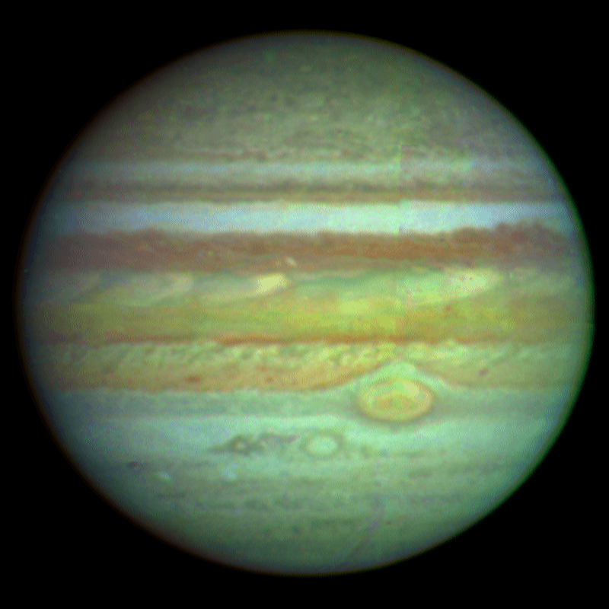
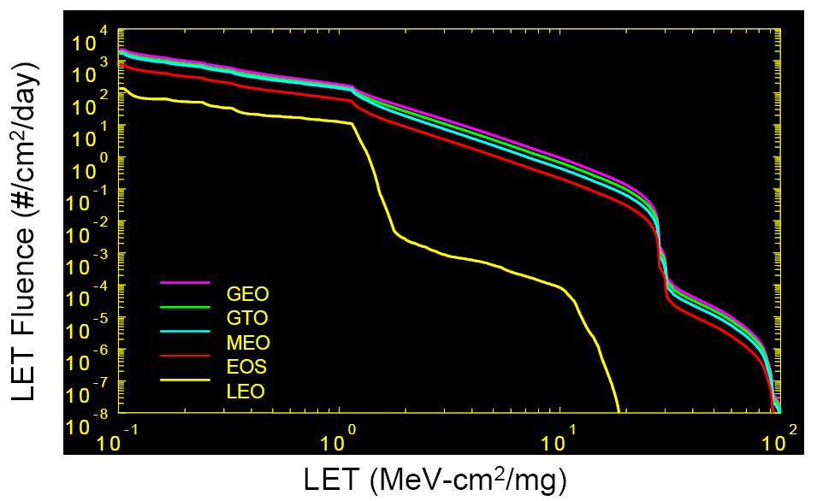
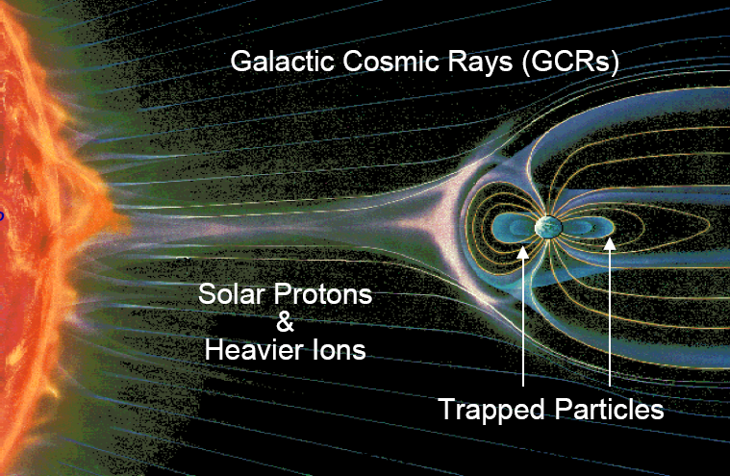
Tipologia di missioni e tipologia di radiazione affrontata
Missioni interplanetarie
  GCR in background; modello CREME-96
  Solar Flares (11y period, heavy ions and protoni); flusso quadratico con la distanza. Modello JPL-1991
  Solar flare particolarmente anomale usate per studio ai transitori (esempio Oct. 89)
  Trapped particles se pianeti con magnetismo (es. Giove, modelli JPL)

Slide 15
Radiazione ionizzante, non ionizzante, SEE (Grandezze tipiche)
TID: energia su unità di massa, di tipo ionizzante
Unità: rad(material) 1 rad = 100 ergs/g of material
Electtroni e Protoni producono ionizzazione nei Semiconduttori
– Elettroni eccitati passano dalla banda di valenza alla banda di conduzione
– Dipende dalle condizioni di bias e la tecnologia, ci può essere ricombinazione, intrappolamento o raccolta agli elettrodi
– La carica può rimanere intrappolata alle regioni di interfaccia causando alterazione del comportamento
– Esempio tipico: threshold shift in transistor MOS ma anche correnti di leakage, cambio di timing e in generale di caratteristiche elettriche
Si possono mitigare gli effetti schermando, impedendo cioè alla radiazione di raggiungere il target

Slide 16
Radiazione ionizzante, non ionizzante, SEE (Grandezze tipiche)
DDD energia su unità di massa, di tipo NON ionizzante, unità MeV/g o fluenza equivalente (10Mev p o 1MeV n ….)
  Una particella incidente (neutrone) interagisce con un atomo del reticolo impartendogli sufficiente energia da dislocarlo.
  L’atomo dislocato percorre un certo tratto, eventualmente producendo altre dislocazioni
  Si producono difetti, che disturbano la periodicità del cristallo e producono livelli energetici nella banda proibita.
  Tali livelli energetici alterano le proprietà elettriche del materiale e dei dispositivi (minority carrier lifetime, carrier concentration, mobility).
  Tipico effetto: degradazione di guadagno e leakage current in bipolar transistors, ma sono affetti anche Optocouplers, solar cells, CCDs, linear bipolar devices ....

Slide 17
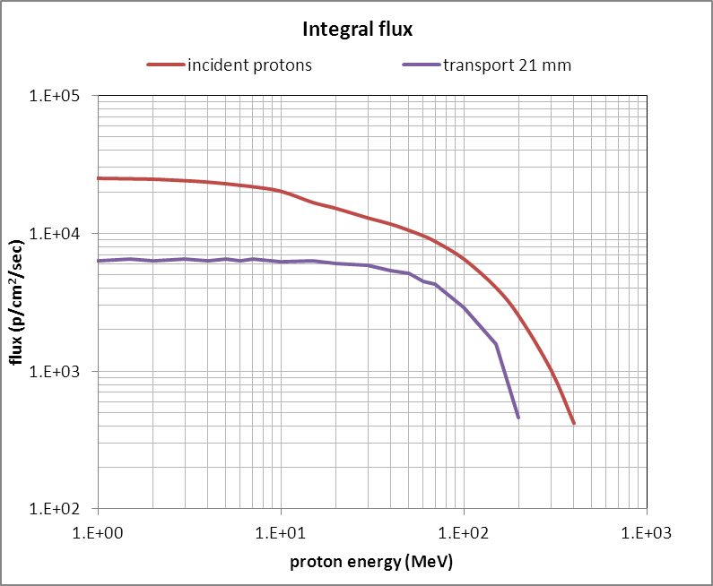
Radiazione ionizzante, non ionizzante, SEE (Grandezze tipiche)
Linear Energy Transfer energia per unità di lunghezza (stopping power), utile per valutazioni grossolane:
  calcolare l’energia necessaria a passare uno shield di un certo spessore
  calcolare quante particelle passano lo shield
  calcolare l’energia rilasciata su una profondità di Silicio (esempio detector) e quindi la capacità di corrompere l’immagine (SEU)

Slide 18
Radiazione ionizzante, non ionizzante, SEE (Grandezze tipiche)
  NIEL racconta la capacità delle particelle a rilasciare energia NON ionizzante
  LET e NIEL con la fluence danno luogo a TID e DDD, permettono di scalare quindi fluenze equivalenti (utili ad esempio per tests a terra monoenergetici)

Slide 19
Radiazione ionizzante, non ionizzante, SEE (Grandezze tipiche)
Single Event Effects (SEE) indotti da singole particelle che passano attraverso il semiconduttore :
Galactic Cosmic Rays (GCRs)
  •Hydrogen & Heavier Ions
Solar Particle Events
  •Protons & Heavier Ions
  Gli Heavy ions offrono ionizzazione diretta, mentre i protoni no. Protoni inducono SEE solo sui componenti più sensibili
Concetti chiave per i SEE sono:
LET: ovvero la misura della deposizione di energia nella materia
Cross section: ovvero una misura della suscettibilità del componente

Slide 20
Radiazione ionizzante, non ionizzante, SEE (Grandezze tipiche)
Se il LET delle particelle è maggiore della energia (o carica) critica che il componente richiede (definito da una LET threshold), si innesca l’effetto che può essere:
  Soft errors such as upsets (SEUs) or transients (SETs), or
  Hard errors such as latchup (SEL), burnout (SEB), or gate rupture (SEGR)
Rapida nomenclatura:
Single Event Upset (SEU) per elettronica digitale, cambio di stato di uno o più bit
Single Event Latchup (SEL)(latch up CMOS Technology)
Single Event Transients (SETs), circuiti analogici
Single Event Failure Interupt (SEFI), macchine a stati
Single Event Burnout (SEB) power MOSFET technologies
Single Event Gate Rupture (SEGR) power MOSFET technologies

Slide 21
Radiazione ionizzante, non ionizzante, SEE (Grandezze tipiche)
Single Event Upset (SEU)
Heavy Ion Susceptibility
Lo spettro ambientale tipicamente crolla sopra 30 MeV-cm2/mg
La soglia di immunità è molto maggiore, 75 MeV-cm2/mg
La carica rilasciata dipende dal cammino nel semiconduttore
Incrementa per incidenze radenti come 1/(cos θ )
Proton Susceptibility
Proton LET è estremamente basso: l’upset è possibile per devices con soglia LETth < 15 MeV-cm2/mg
Proton upset è tipicamente dominato da reazioni nucleari: reazioni secondarie hanno LET molto maggiori ma un breve range se comparato ai GCR
Proton testing dovrebbe essere fatto per componenti con soglia più bassa; di per se offre solo informazioni ai protoni

Slide 22
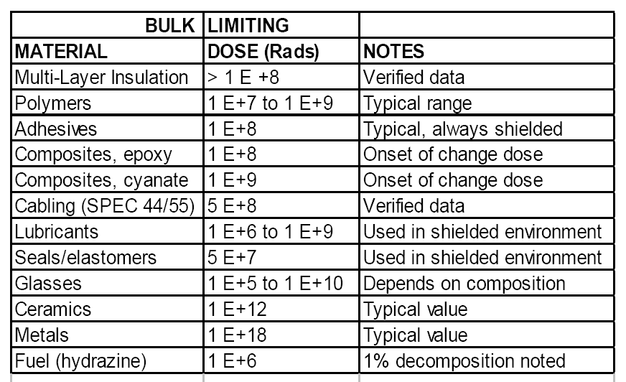
Componenti sensibili a radiazioni e tipo di degradazione (permanente o transitoria)
DANNI PERMANENTI
Danni Permanenti (TID, DDD), degradazione continua, perdita di prestazioni e poi di funzionalità
  Ottiche e coating (si oscurano e perdono di trasparenza funzione della lunghezza d’onda)
  Elettronica (drift di parametri caratteristici)
  Detector degradazione caratteristiche elettroottiche (dark current, non uniformity, responsivity, bad pixels, trasfer efficiency etc …)
  Colle, vernici , materiali (perdita di caratteristiche iniziali)

Slide 23
Componenti sensibili a radiazioni e tipo di degradazione (permanente o transitoria)
EFFETTI TRANSITORI
Transitori, perdita momentanea di prestazioni/funzionalità
  Ottiche (possono provocare scintillio e quindi degradare S/N)
  Elettronica (SEU sul digitale, transitori sugli analogici, malfunzionamento momentaneo, situazione ripristinabile o in automatico o tramite intervento esterno)
  Detector (immagini falsate da particelle capaci di rilasciare carica come fotoni)
Alcuni effetti transitori potrebbero indurre situazioni non recuperabili o rotture:
  SEL (latch up su CMOS Technology)
  Single Event Burnout (SEB) power MOSFET technologies,
  Single Event Gate Rupture (SEGR) power MOSFET technologies,
  SEFI indurre stallo di SW o FW

Slide 24
Contromisure tipiche
Selezione componenti (famiglia RAD-HARD, latch up free/immune)
Scelta polarizzazione (Safe Operating Area) per evitare SEGR-SEB
Schermatura globale (re-inforzo della struttura)
Schermatura locale su elementi sensibili per una migliore efficienza del peso aggiunto
Scelta materiale per schermatura – dipende dalla natura della radiazione, dagli ingombri e peso disponibile – alta e bassa densità alternati atti a minimizzare effetti secondari
SW e FW, per design, implementano guardie e contromisure che evitano la perdita di funzionalità
  watch dog, time out
  refresh continuo di FW e configurazione di ASIC/FPGA
  scrubbing memoria in background e meccanismi di EDAC (single bit correction, double bit detection)
  spegnimento di componenti non necessari esempio EEPROM dopo il boot
  gestione di SW che preveda perdita di dati e di comunicazione con predizione cicli mancanti
  possibilità di ripristino funzionalità comandabile da esterno
  mappatura pixels detector per correzione immagine corrotta
  Algoritmi di filtraggio per reiezione a eventi spuri e all’innalzamento background
  Possibilità di upload parametri chiave

Slide 25

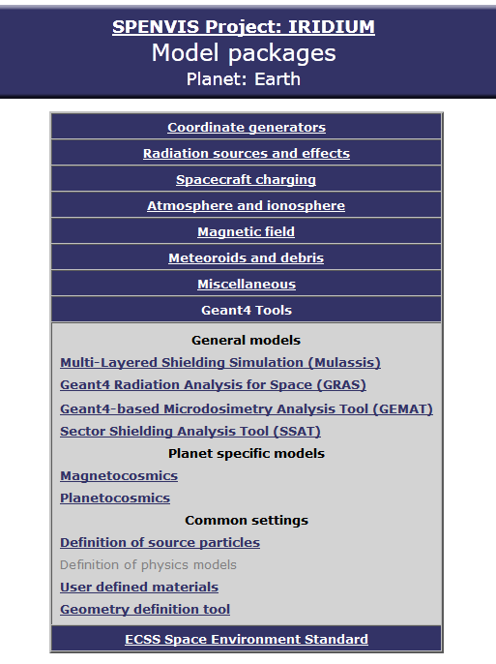
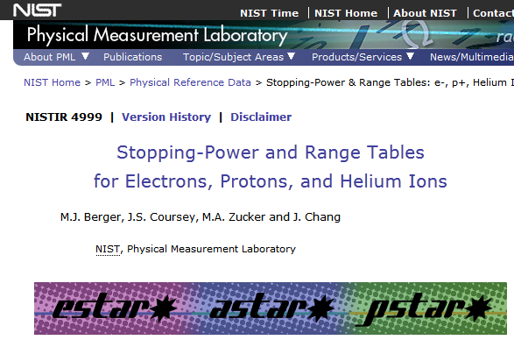
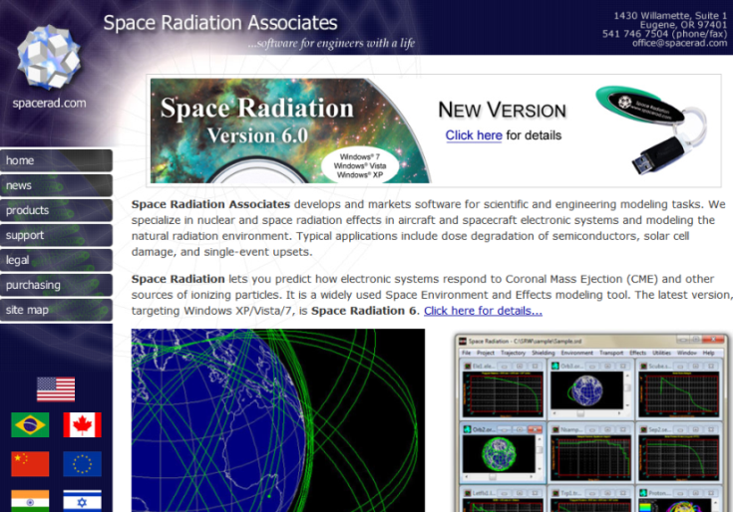
Tools utilizzati e tipi di analisi
Spacerad, Fastrad, Omere, Spenvis, Mulassis, GEANT4, TRIM, Penelope, Estar, Pstar, Creme96
MUlti-LAyered Shielding SImulation Software (MULASSIS)
CASINO - (monte CArlo SImulation of electroNs in sOlids)
SRIM - The Stopping and Range of Ions in Matters
TRIM (the Transport of Ions in Matter
“PENELOPE, A Code System for Monte Carlo Simulation of Electron and Photon Transport”

Slide 26
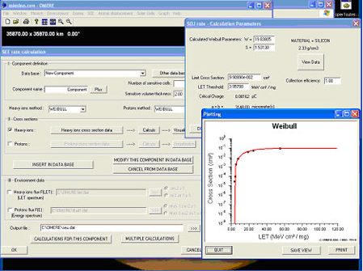
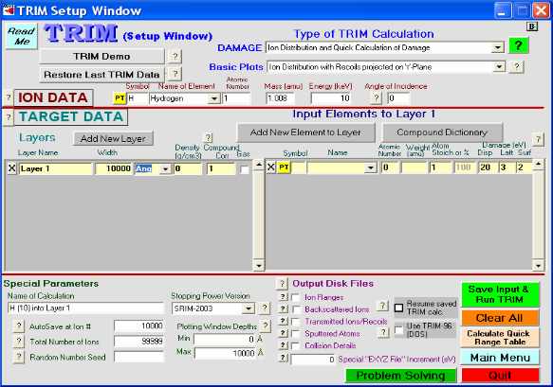
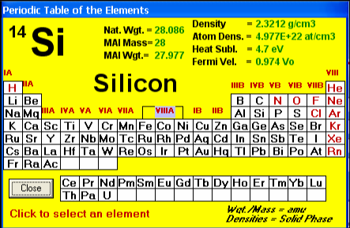
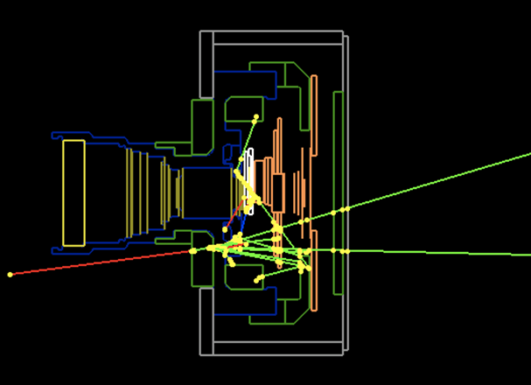
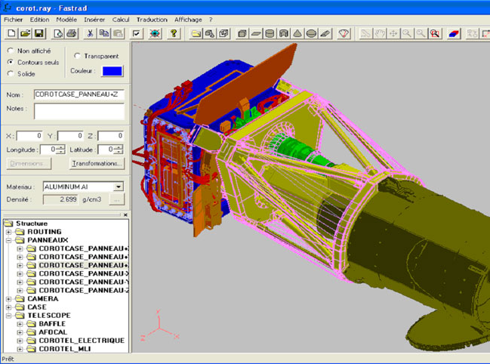
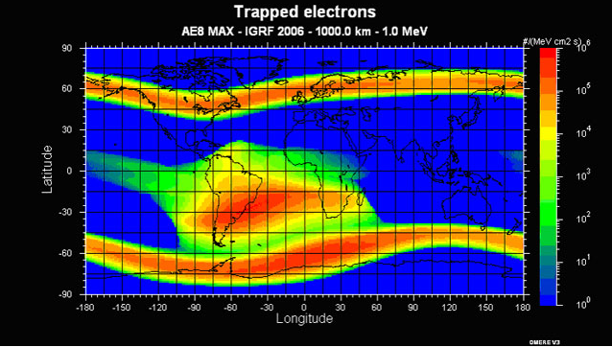
Tools utilizzati e tipi di analisi
Spacerad, Fastrad, Omere, Spenvis, Mulassis, GEANT4, TRIM, Penelope, Estar, Pstar, Creme96

Slide 27
Altri effetti, considerazioni
Bremsstrahlung elettroni frenati dalla materia producono fotoni ad alta energia (bremsstrahlung – da frenamento) capaci di dare contributi significativi alla dose totale
Cherenkov radiation (Čerenkov) è radiazione elettromagnetica emessa da particelle cariche (come elettroni) capaci di attraversare un dielettrico a velocità maggiore della luce nel mezzo. Le molecole del mezzo dopo essere state polarizzate tornano al loro stato iniziale emettendo radiazione (nel blu e vicino ultravioletto)
Scintillation (fluorescenza e fosforescenza) indotte anche da Cerenkov stesso si stima difficilmente; o si misura o si applica un layer più vicino possibile al detector che filtri sotto i 550nm come precauzione

Slide 28
Altri effetti, considerazioni
Neutroni ed effetti secondari
  Anche i neutroni possono causare upsets causa effetti secondari
Enhanced low dose rate: Linear Bipolar Circuits sono sensibili
Electrostatic discharging
  No conduttori appesi (superficie massime e distanze massime)
  Isolanti vicini a riferimenti di massa (superficie massime e distanze massime)

Slide 29
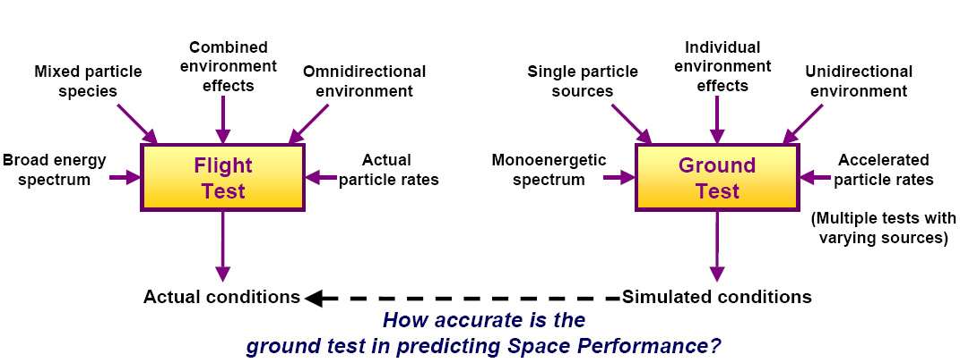
TESTs a Terra
I devices elettronici dovrebbero essere caratterizzati da radiation test a terra:
I test dovrebbero essere condotti in condizioni di volo vedi schema sotto (NASA)
Il comportamento è wafer lot dipendente per cui andrebbero ripetuti

Slide 30
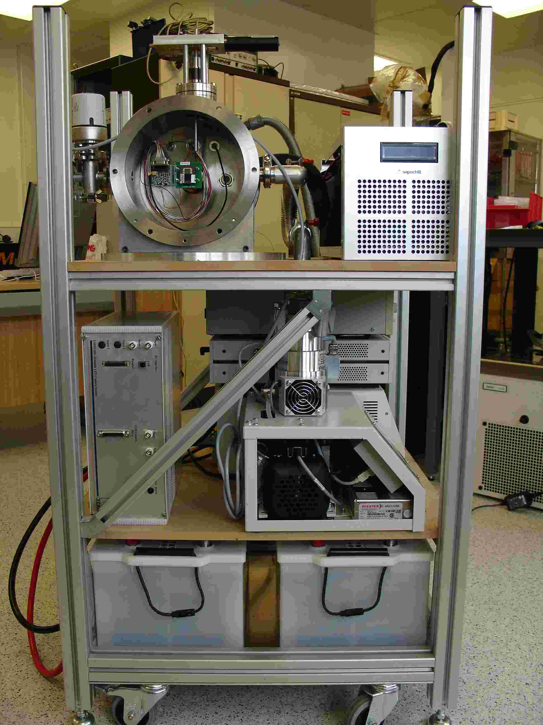
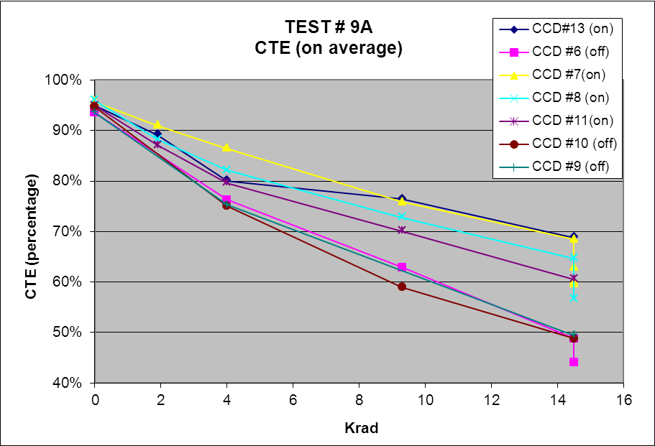
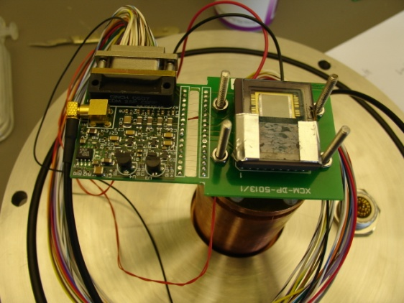
TESTs aTerra
Aspetti dei Tests su cui vale la pena soffermarsi:
  a particelle o a raggi -> preferibile ambiente simil-flight
  Effetti di Bias e clocking – temperatura di lavoro, Annealing
  Calibrazione dei setup:
    Setup/source simulazioni ed analisi
    Misure, dosimetri
    Particelle: TID e DDD mischiati -> scegliere energia sorgente e flux -> tempo di esposizione

Slide 31
Figure professionali (di progetto o trasversali) coinvolte in azienda
System Eng. (coordinatore tecnico, riporta i requisiti del cliente e di missione ai singoli progettisti, si occupa di parti critiche direttamente correlate alle performance del sistema come il detector e dei modelli che lo coinvolgono)
Radiation expert (Sectorial analysis, shielding, SEE rate calculation, test se necessari)
Esperto delle parti EEE (parts selection)
Digital and Analogic Electronic Eng. (DCL, WCA)
Optical designer (lens selection)
Mechanical Eng. (shielding and mechanical modelling)
Consulenti esterni quando necessario (utilizzo di particolari tools, o ambienti radiativi non standard, o test non standard)

Slide 32
Documenti che mostrano lo stato di compliance all’ambiente radiativo
Radiation analysis (fornisce inputs agli altri documenti)
Performance analysis
Worst Case Analysis
Reliability
Component control plan
  Declared Component List e test plan di procurement (qualora necessario)
  Test plan dedicato se componenti particolari (esempio detector)
Lista materiali e processi

Slide 33
Esempio di flusso di lavoro: progetto di uno star tracker
Requisiti dell’ambiente di missione:
  Dati dell’orbita -> uso autonomo di tool
  Cliente fornisce ambiente già caratterizzato
Differential and integral fluence spectra of protons and electrons (X degradazioni permanenti). Di solito sono sostituiti da curve in funzione di Al equivalente, molto più comode e di immediato utilizzo. Curva TID rad e DD fluence eq. at 10 Mev p. Modello geometrico esempio target in una sfera
Differential and integral flux spectra of protons and electrons (X SEU calculation), possono anche comparire già trasportati dai mm di Al equivalent dovuti al satellite. Va fatto il trasporto nella materia per arrivare ai componenti critici.
GCR presentati come LET in MeV.cm²/g vs Flux in #/m².ster.sec
Uso di creme96 per fare trasporto su GCR, Heavy ions e persino protoni per eventi solari (WP WW WD)
Talvolta, particolari solar flare (Oct 89) adottati come riferimento x SEU
Margini dichiarati (tipico fattore 1.5 – 2 sulle dosi)
Modelli implementati in condizioni diverse o a passaggi di orbite diverse per avere condizioni medie e worst

Slide 34
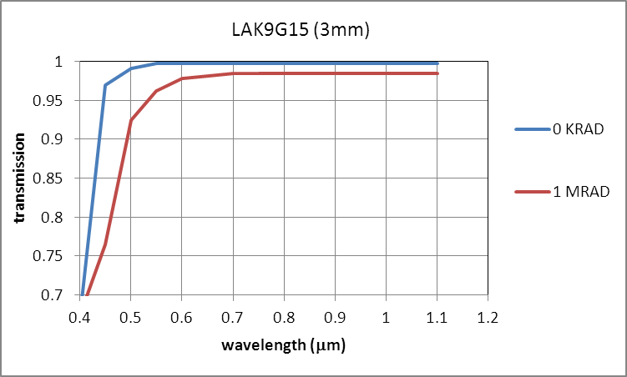
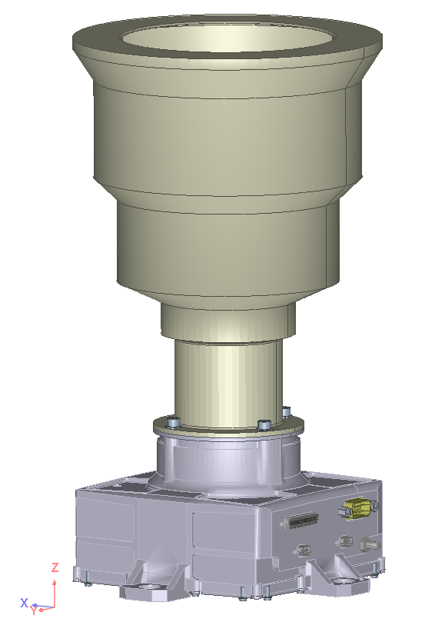
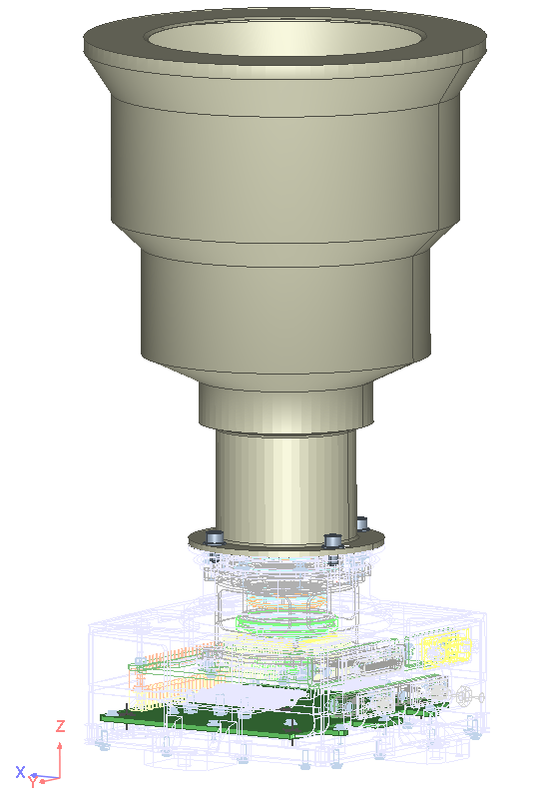
Esempio di flusso di lavoro: progetto di uno star tracker
Trasporto su elementi critici (ottiche, elettronica, detector)
Scelta e uso dei tools adatti, TID su punti sensibili (prima lente, detector, cartoline)
Sectorial analysis, indicazioni di direzioni deboli
Concetto di alluminio equivalente e suo utilizzo per il proseguo delle analisi
  Alluminio equivalente anche per DDD
  Alluminio equivalente anche per SEE
Perdita di trasparenza esponenziale – test con 10mm di lente

Slide 35
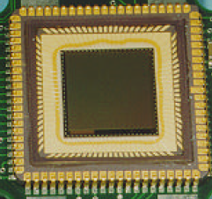
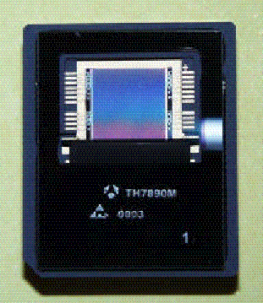
Esempio di flusso di lavoro: progetto di uno star tracker
Cuore dello strumento: DETECTOR
Maggiori impatti su prestazioni e funzionalità sono dovuti a Displacement e SEU
- CCD
  Dark current, warm pixels, ma soprattutto CTE (efficienza di trasferimento)
- APS
  Dark current, ma soprattutto DCNU, bad pixels (non uniformità di dark current)
Analisi montecarlo di sistema implementando modelli di comportamento del detector fine vita
Particolare attenzione alla simulazioni di immagini corrotte da SEU (essenzialmente protoni da solar flare e da SAA, elettroni non hanno sufficiente energia, HI sono in numero inferiore)

Slide 36
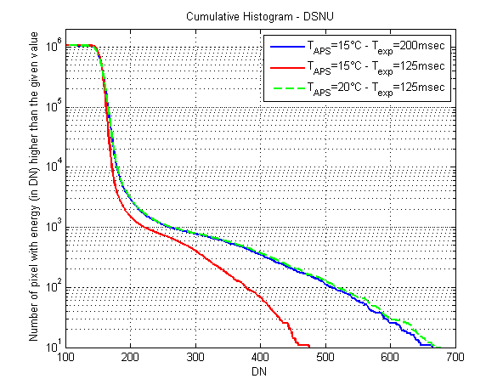
Esempio di flusso di lavoro: progetto di uno star tracker
Cuore dello strumento: DETECTOR
  Single Event Upsets nell’immagine
  Presenza e incremento pixel hot/bad
Istogrammi diff. e int. di DCNU
Trasporto spettro differenziale con due tools (Novice e Fastarad) e differenze

Slide 37
Esempio di flusso di lavoro: progetto di uno star tracker
Cuore dello strumento: DETECTOR
  Immagine corrotta da SEU:
    Evoluzione del modello -> flux vs E convoluto con LET vs E diventa un flux vs LET, usando una traccia media di silicio diventa un flux vs energy released, da usare in combinazione con un database di immagini acquisite per test
    Uso di tool specifico ed evoluzioni, esempio GEANT4 (correlazione con tests)
Stella!

Slide 38
Esempio di flusso di lavoro: progetto di uno star tracker
Elettronica
  TID, DDD (verifica se componenti scelti opportunamente robusti all’ambiente)
  SEE (SET, SEL, SEU) eventi distruttivi non ammessi, eventi transitori da valutare il rate e gli impatti, di solito assorbiti a livello di sistema
    Difficoltà a reperire dati
    Cross section a protoni derivata da quelli a HI tramite PROFIT, SIMPA …

Slide 39
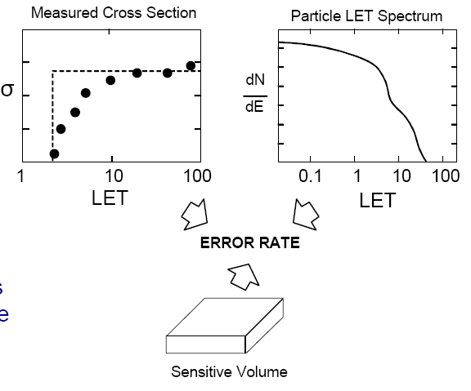
Esempio di flusso di lavoro: progetto di uno star tracker
Single Event Upset (SEU) sull’elettronica (detector trattato separatamente)
Indotti da Heavy Ions
Indotti da Protoni: I componenti con LET threshold più bassa di 15 MeV.cm2/mg sono sensibili anche a protoni. Di solito non è disponibile cross section sperimentale a protoni (rispetto a quella a HI c’è un rapporto circa 10^-4-10^-6 ) e si stima con moduli tipo PROFIT, SIMPA, … inclusi ad esempio nel tool OMERE.
La cross section viene convoluta con i flussi per ricavare il numero di particelle (per unità di tempo) sulla cella
Informazioni fisiche (profondità sensibile) della cella permettono di ricavare la carica critica necessaria ad indurre l’upset e tramite considerazioni geometriche (o tool che fanno il calcolo), i dati sperimentali ottenuti per angoli incidenti normali sono estrapolabili a flussi omnidirezionali

Slide 40
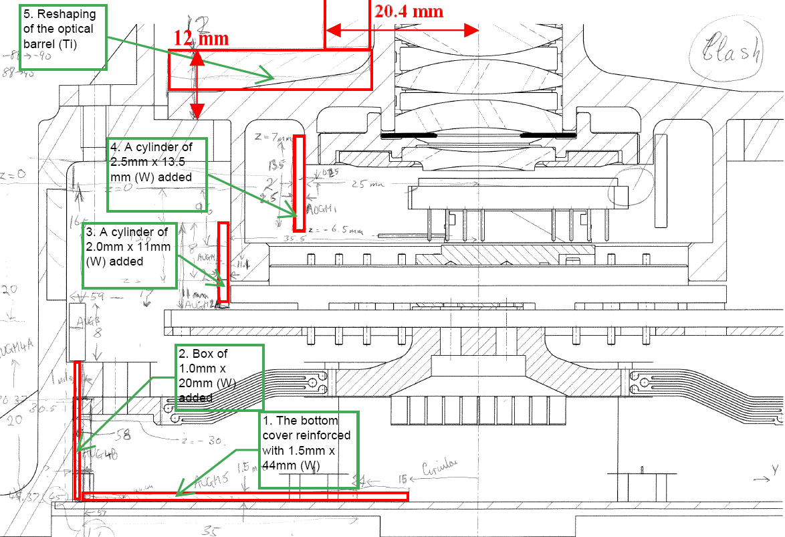
Esempio di flusso di lavoro: progetto di uno star tracker
Valutazioni impatti e scelta contromisure necessarie:
  cambi nel design HW (esempio shielding locale, vedi figura)
  soluzioni SW/FW per differenti modi operativi (valutati a system level)
  iterazione con specialisti coinvolti, fattibilità, impatti
Cambio di tools e approfondimenti conoscenze (esempio ambiente non standard, dominato da elettroni come quello di Giove)
Iterazioni con cliente se necessario
  Esempio chiedere più massa
  Più volume
  Più potenza disponibile
  ....
Loop dei passi precedenti

Slide 41
Esempio di flusso di lavoro: progetto di uno star tracker
Emissione documenti di analisi
Piano di procurement e test
  Test standard, gestiti da costruttore/fornitore e agenzia di procurement
  Test non standard, con caratterizzazioni dedicate
  Review dedicata (alle radiazioni) o generica (di revisione progetto) con cliente

